Slide 1



Jak na dovednosti budoucnosti
Národní centrum Europass ČR

Slide 2



Co se dozvíte?
Dovednosti budoucnosti
Test digitálních dovedností
Europass portfolio
Doklad o stáži

Slide 3
Dovednosti budoucnosti
Měkké
dovednosti
Podnikavost
Kompetence pro průmysl 4.0
Dovednosti
řízení vlastní
kariéry
Digitální
dovednosti
Zelené dovednosti
(green skills)

Slide 4


Europass - přehled služeb
Europass není jen životopis
- Profil a portfolio
- Europass doklad o stáži
Terminologie vzdělávání a trhu práce ve 29 jazycích
- Europass dodatek k osvědčení
- Popis dovedností
Test digitálních dovedností
Evropské Digitální certifikáty

Slide 5

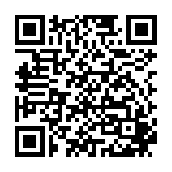
Europass
Test digitálních dovedností
od 15 let věku
25 minut
v 5 oblastech
ve 29 jazycích
certifikát
Notes:
https://europa.eu/europass/digitalskills/screen/home?referrer=epass&route=%2Fen&lang=cs
QR přímo na test digi dovedností

Slide 6

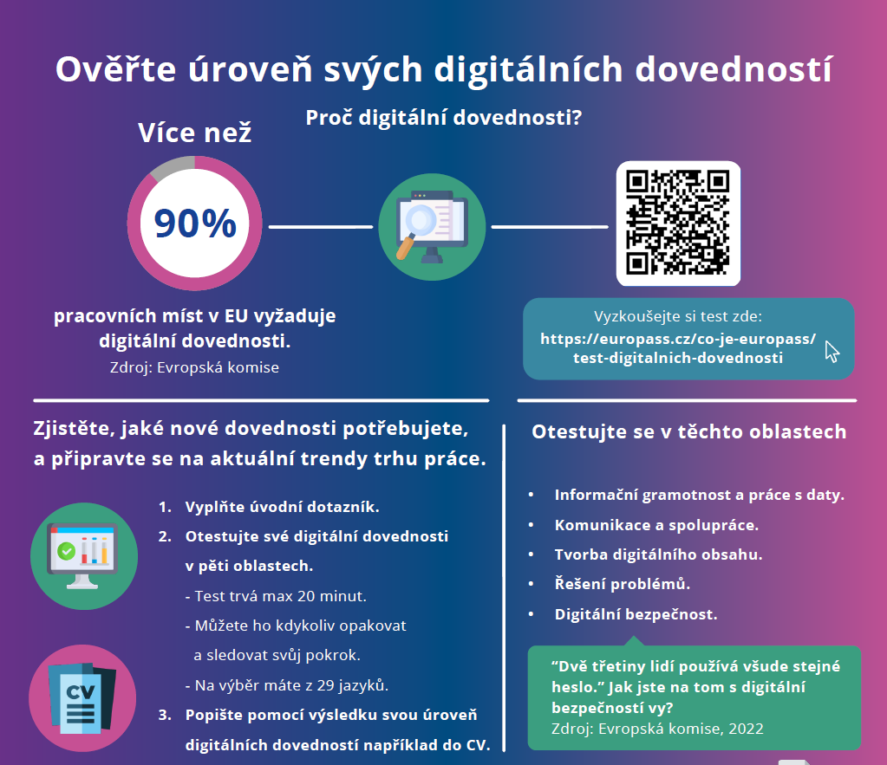


Slide 7

Test digitálních dovedností
Výhody pro jednotlivce:
srozumitelné otázky
dostatek času na odpovědi
odpovědi jsou jasné a jednoznačné
zpráva o výsledku je srozumitelná
příjemné prostředí a grafika
Zpětná vazba, únor-červenec 2022

Slide 8

Europass
Notes:
Vložit QR kód na web: https://europass.cz/co-je-europass/test-digitalnich-dovednosti

Slide 9
Europass - přehled možností pro studenty a absolventy
Jak se připravit na další studium a kariéru po vysoké škole?
Europass portfolio prezentuje vaše vzdělání, pracovní zkušenosti,
motivaci, dovednosti, kvalifikaci
i dobrovolnickou činnost.

Slide 10
Europass - přehled možností pro studenty a absolventy
Europass zaznamená kromě vzdělání také vaše dovednosti, projekty a zkušenosti
moderní online formou
jednoduše
ve více jazycích zároveň

Slide 11
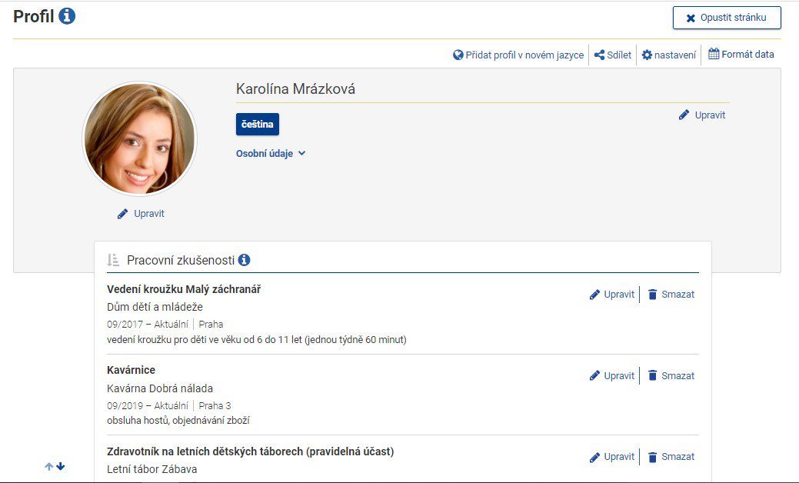
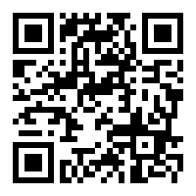
Europass - přehled možností pro studenty a absolventy
Notes:
Vložit QR kód na stránku profilu: https://europass.cz/co-je-europass/profil

Slide 12
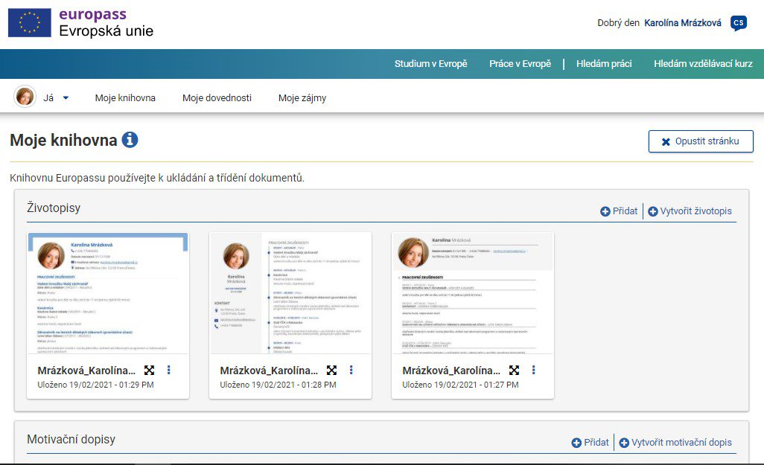
Europass - přehled možností pro studenty a absolventy
Notes:
knihovna

Slide 13
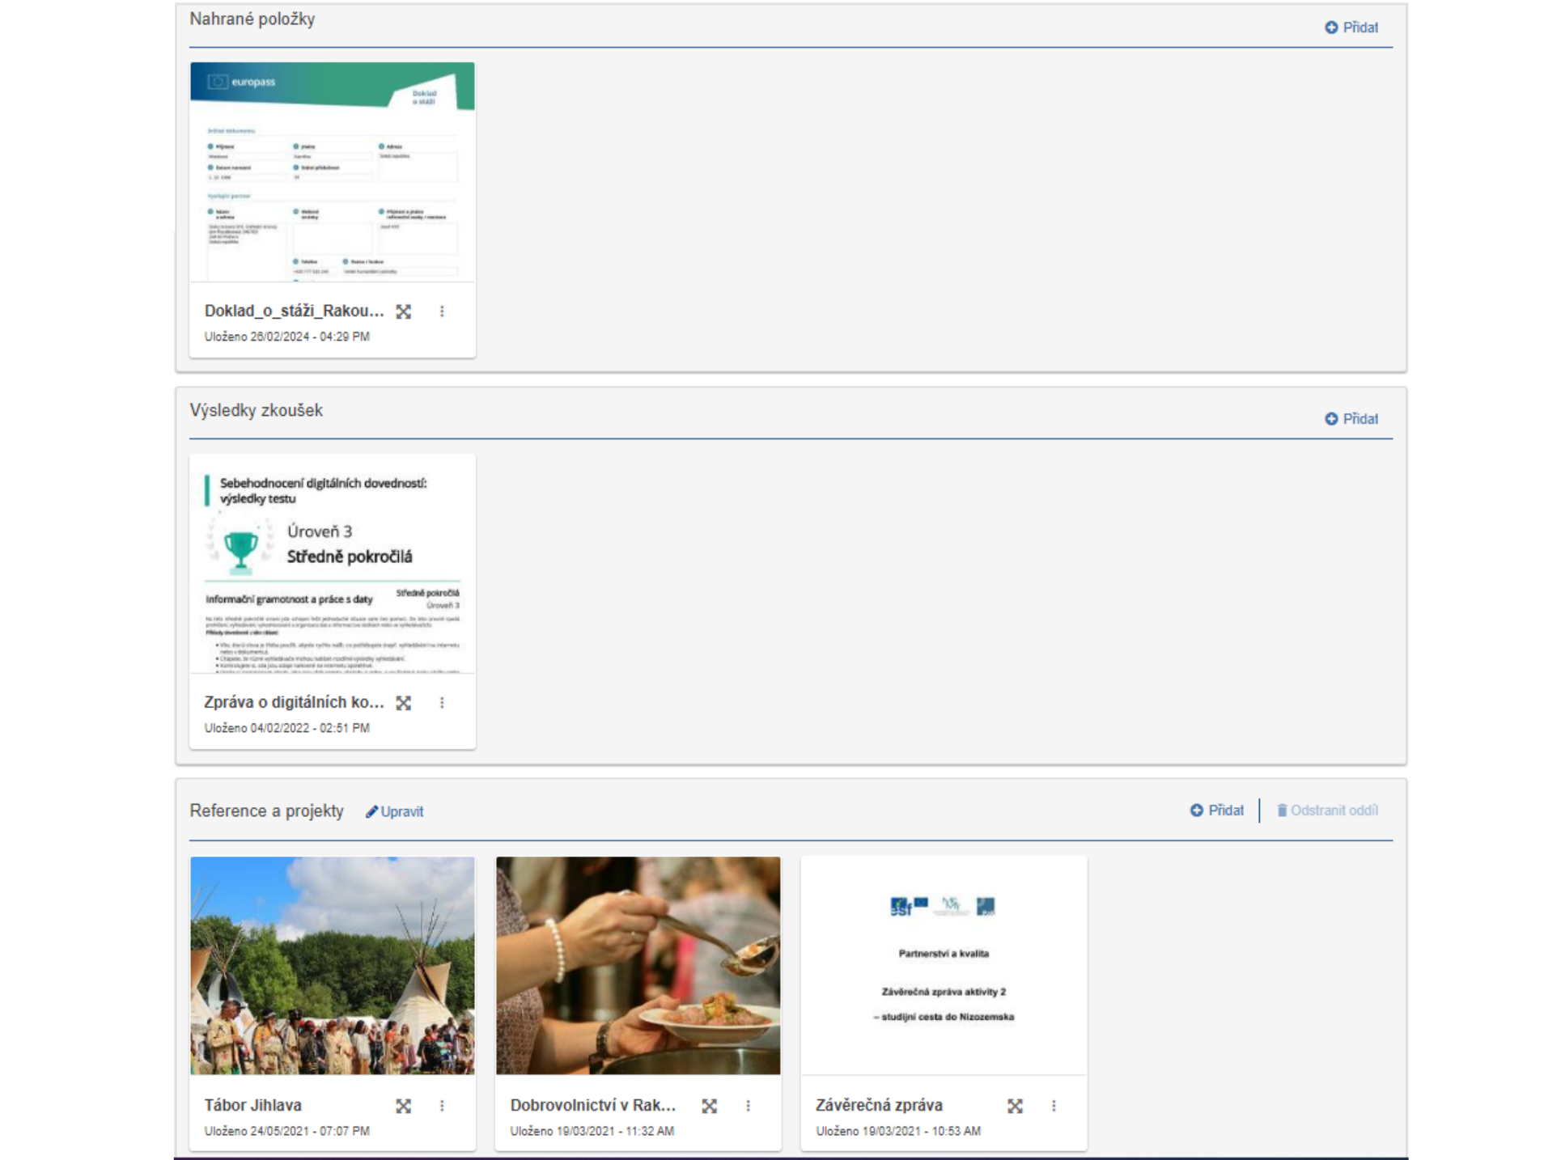
Europass - přehled možností pro studenty a absolventy
Notes:
knihovna

Slide 14
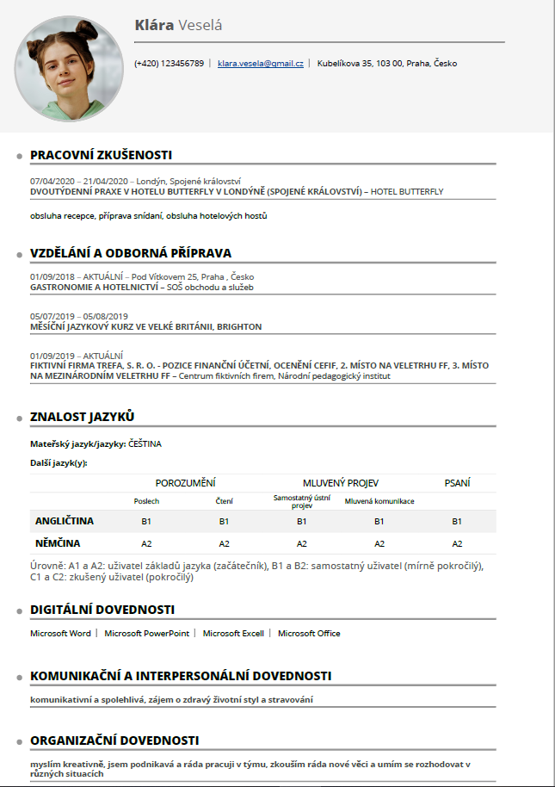
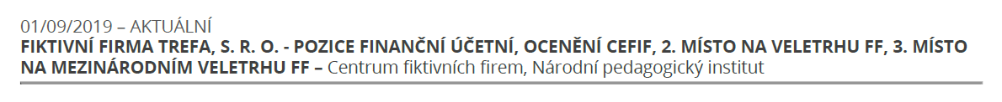
Europass - přehled možností pro studenty a absolventy
Životopis a motivační dopis
Notes:
Klára Veselá – aby byla vidět fiktivní firma

Slide 15
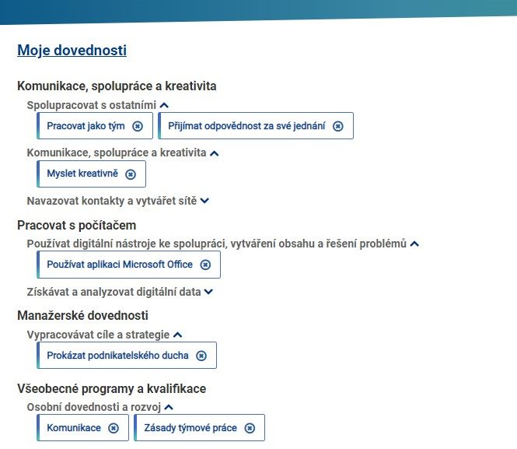
Europass - přehled možností pro studenty a absolventy
Životopis
a motivační dopis
Notes:
Detail podnikavé zkušenosti

Slide 16
Europass - přehled možností pro studenty a absolventy
Europass využívá k popisu dovedností, oborů a kompetencí databázi ESCO
https://ec.europa.eu/esco/portal/home
ESCO je mnohojazyčný systém pro klasifikaci dovedností, kompetencí, kvalifikací a povolání v EU.

Slide 17
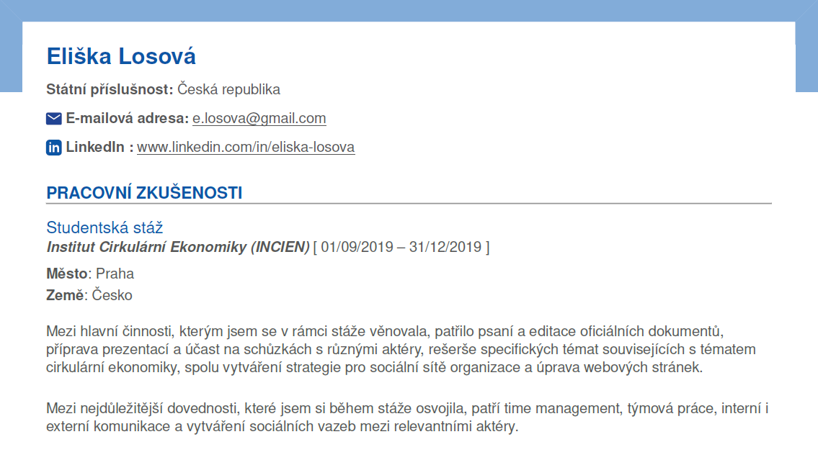
Europass - přehled možností pro studenty a absolventy
Životopis – reference pracovní zkušenosti, stáže
Notes:
INCIEN – náhled – dobrovolnická zkušenost v CV

Slide 18
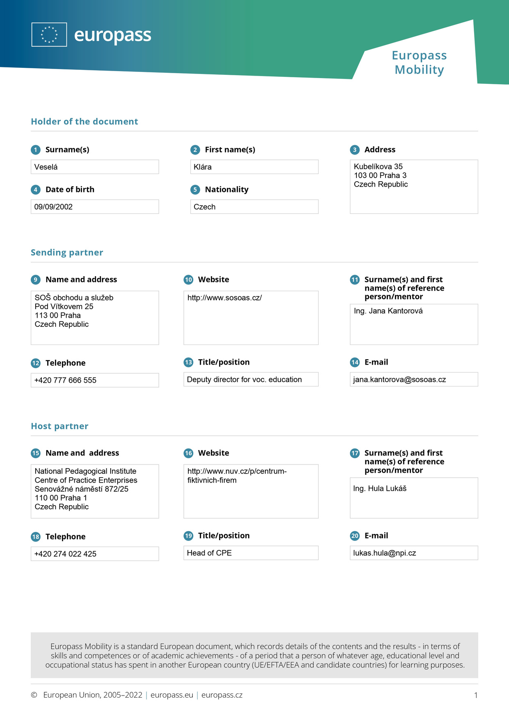
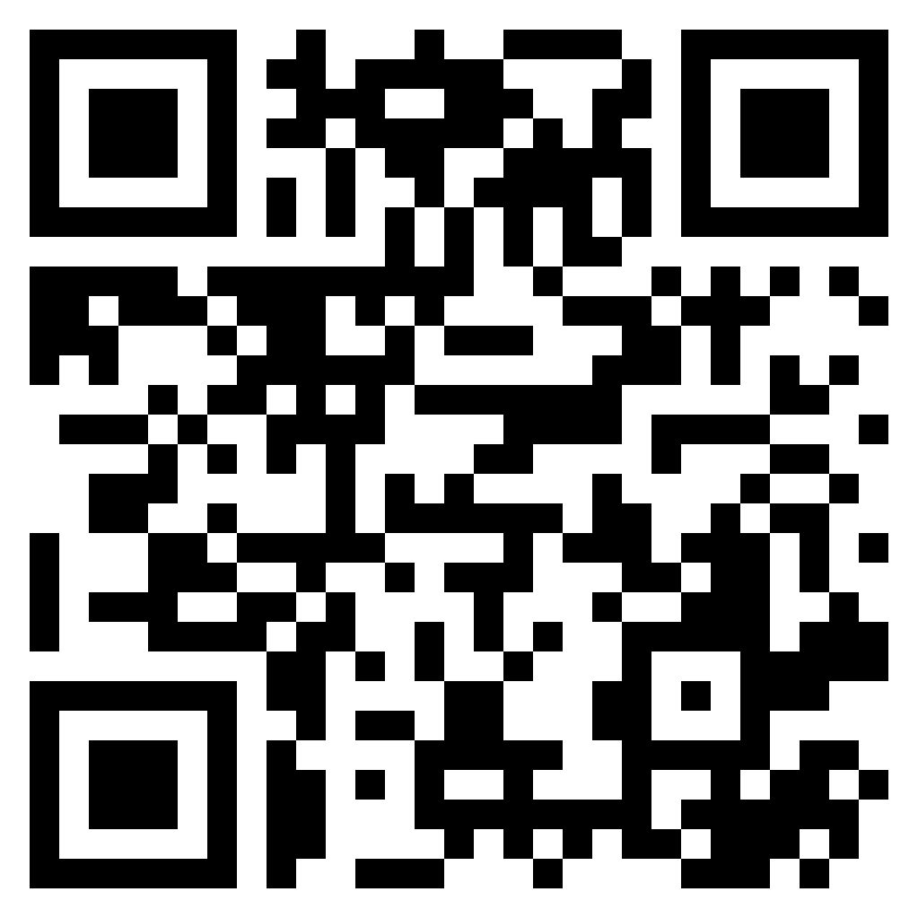
Europass doklad o stáži
Záznam praxe a pracovních zkušeností
Výsledky soutěží, dobrovolnictví a školních projektů :)
Notes:
INCIEN – náhled Dovednosti získané v průběhu dobrovolnické aktivity
Přidat QR na https://europass.cz/co-je-europass/doklad-o-stazi

Slide 19

Europass doklad o stáži
digitální podoba PDF
moderní design
el. podpis tutora, firmy, školy
šablona pro 3 nejčastější typy
VOLNĚ KE STAŽENÍ
kompatibilní s e-portfoliem
a dalšími službami

Slide 20
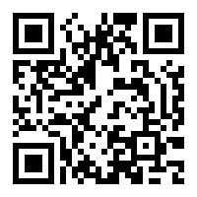
Europass - přehled možností pro studenty a absolventy
Kde má smysl tyto doklady mít?
Profil Europass
a portfolio
www.europass.cz
Notes:
Vložit QR kód na stránku profilu: https://europass.cz/co-je-europass/profil

Slide 21
Europass na trhu práce
Co na to personalisté?
“Jsme rádi, když umí uchazeč své zkušenosti
a dovednosti popsat a doložit. Když se náhodou nehodí přesně na pozici, na kterou se původně hlásil, často zvažujeme, zda by nebyl vhodný
na jinou, kterou také obsazujeme. Pokud má své znalosti a dovednosti přesně popsané
a doložené, je jednodušší pro něj takovou alternativu nalézt.“
Tereza T., personalistka, Brno

Slide 22

Kontaktujte naše
klientské centrum
Tel.: +420 773 765 000
E-mail: europass@npi.cz
www.europass.cz
www.eqf.cz
Notes:
Detail podnikavé zkušenosti

Slide 23


Stay healthy and stay skilled

